Slide 1

Cuarta reunión del
Grupo Ad-Hoc sobre Migrantes Extrarregionales
Ciudad de México, México.
6 y 7 De Julio, 2017.

Slide 2
Antecedentes
I CRM 1996 (Puebla, México): Los gobiernos se comprometen a Promover el intercambio de información y la cooperación regional orientada a la asistencia técnica y capacitación de recursos humanos, para controlar los flujos de migrantes indocumentados extrarregionales.
IV CRM 1999 (El Salvador): Los y las Viceministro(a)s solicitan a la OIM presentar una propuesta de programa general de cooperación para el retorno de migrantes extrarregionales, con base en el mandato de la organización
Seminario sobre Migración, Retorno y Reinserción 1999 (Tegucigalpa, Honduras):
Allí se “manifestó la preocupación por el respeto de los derechos humanos de los migrantes extrarregionales varados en los países miembros de la Conferencia Regional sobre Migración”
Se solicitó a OIM la elaboración de una propuesta de “Proyecto de Retorno de Migrantes Extrarregionales”, que si bien fue aceptado por los Países Miembros, no se logró instrumentalizar.

Slide 3
II Reunión de la ‘Red de Enlace de Funcionarios para el Intercambio Regular de Información sobre el Combate al Tráfico de Migrantes’ 20001 (San José, Costa Rica): Proponía como lineamientos básicos de su Plan de Acción el (punto 2.1) “organizar actividades conjuntas para interceptar migrantes extrarregionales indocumentados o indebidamente documentados”.
IX CRM 2004 (Panamá, Ciudad de Panamá): Se aprobó el “Marco General de Ejecución del Programa de Cooperación Multilateral para el Retorno Asistido de Migrantes Extra-Regionales Varados en Países Miembros de la Conferencia Regional Sobre Migración (CRM) o Proceso Puebla”.
Grupo Regional de Consulta sobre Migración 2011 (Santo Domingo, República Dominicana): Se conformó el Grupo Ad Hoc para discutir, analizar y definir los objetivos sobre el tema de flujos migratorios extra-continentales en la región (como se denominó entonces).
Reunión de intercambio de información y promoción del diálogo entre las Troikas de la Conferencia Sudamericana sobre Migraciones (CSM) y de la Conferencia Regional sobre Migración (CRM) en torno a los flujos migratorios extracontinentales en tránsito por las Américas 2011(Quito, Ecuador):Establecer un mecanismo interregional de cooperación entre la CRM y la CSM para intercambiar información y elaborar estrategias comunes y compartir experiencias sobre su programa de visa Waiver y conocer más en detalle la experiencia de los programas de retornos voluntarios asistidos

Slide 4
Reunión del grupo de trabajo ad-hoc sobre flujos migratorios irregulares extra continentales en la región 2012 (Panamá, Marzo): Se sostuvo el primer encuentro del Grupo-Ad Hoc, donde se propuso fortalecer las relaciones con los países origen.
Relatoría De La “Reunión De Diálogo Entre Los Países Miembros De La CRM Y algunos Países De Origen De Flujos Migratorios Irregulares Extra Continentales” 2012 (LUGAR?): Se propone fortalecer el intercambio de información con los países de origen.
Diálogo entre Países Miembros de la CRM y países de origen de migrantes extra-continentales vulnerables varados 2013 (Washington, D.C.): II encuentro con los países origen donde se propone crear una red de consulados con los países de origen y los países de la CRM, mejorar la cooperación con éstos y fomentar campañas de información para los migrantes.
Reunión del Grupo Ad Hoc sobre Flujos de Personas Migrantes Extra-Regionales (Ciudad de Panamá, Panamá 13-14 De Julio De 2016):Se reactiva el Grupo Ad-hoc, se propone crear un grupo técnico de trabajo y se acuerda invitar a la CSM a una reunión de las Troikas.

Slide 5
I Reunión Virtual del Grupo Técnico sobre Flujos de Personas Migrantes Extra-Regionales (26 de agosto, 2016): Los países acordaron actualizar la actualización de los cuadros presentados por México cada tres meses y la ST presentó una propuesta de cuadro para que los países remitan la información para el directorio de representaciones de países de migrantes extra-regionales acreditadas en los países de la región.
III Reunión de trabajo del Grupo Ad Hoc sobre Flujos de Personas Migrantes Extra-Regionales (3 y 4 de noviembre, 2016): Revisión y precisión de acuerdos previamente generados en el marco de la CRM. Se acordó realizar implementar un sistema de intercambio de información entre los Países Miembros de la CRM y con la CSM. Además de generar acercamientos con los países de origen.

Slide 6
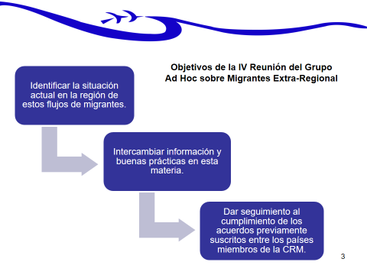

Slide 7
Repaso de Agenda
Bloque 1: Revisión de la situación actual de los flujos de migrantes extra-regionales por la región.
Bloque 2: Intercambio de información y buenas prácticas en materia de atención y gobernanza de los flujos de migrantes extra-regionales..
Bloque 3: Construcción de nuevos acuerdos e implementación de los previamente acordados.

Slide 8
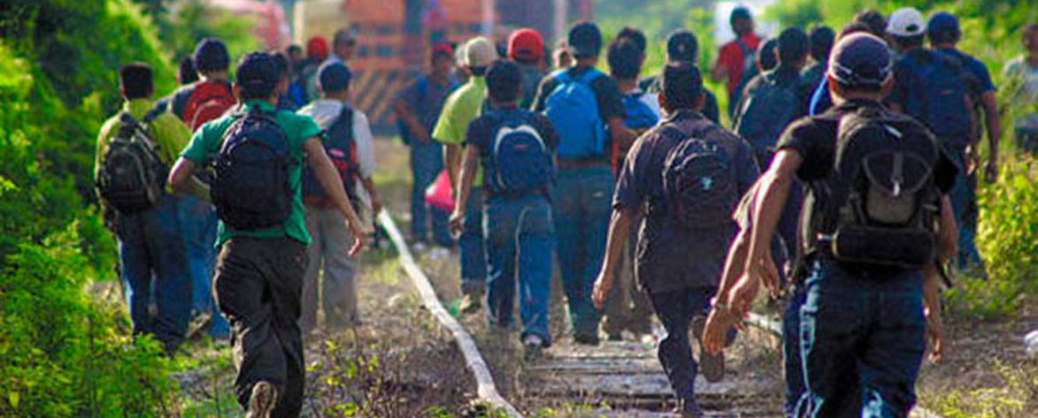
Breve resumen de los acuerdos previamente elaborados en el marco de la CRM en materia de migrantes extra-regionales y estado de situación sobre el cumplimiento de los mismos.

Slide 9
ACUERDOS REALIZADOS
Se sugiere proceder a la creación de un sistema integrado de información, en el marco de la CRM, tomando en consideración los obstáculos identificados, nombrando a posibles puntos focales para ello y estableciendo metas para generar dicho sistema. Dicho sistema podría ser administrado por la ST, o bien, por algún país que se comprometiese a ello. Sobre este particular, los Países Miembros verificarán en capitales las opciones de asumir este compromiso y las comunicarán a los demás Países Miembros para su valoración.
En relación con la cooperación diplomática con países de origen, se identifican como obstáculos para ello, la ausencia de consulados en los países, y la respuesta lenta a las consultas que se realizan. Se propone reforzar la comunicación diplomática con la representación de Haití en Panamá.
Con respecto a la obtención de la cooperación de otros organismos y plataformas internacionales y regionales para abordar estos flujos, se identifica la oportunidad de que la CRM cuente con una posición común sobre este tema, que pueda abanderarse en los diferentes foros y plataformas. Un posible paso, sería la elaboración de una declaración o posición política común de CRM sobre el tema. Será también importante formular iniciativas de proyectos regionales de cooperación, que se puedan dirigir a países donantes, que especifiquen en qué consiste la ayuda solicitada, sus objetivos y alcances. Esto podría iniciarse a través de la PPT y de la ST.

Slide 10
En relación a la cooperación como región para la identificación de migrantes extra-regionales vulnerables, se sugiere emplear los “Lineamientos regionales para la identificación preliminar de perfiles y mecanismos de referencia de poblaciones migrantes en condición de vulnerabilidad” aprobados en 2012 en la CRM y que versan sobre el mismo tema, además de darlos a conocer y que cada país los aplique para que pasen de ser lineamientos regionales a lineamientos nacionales. Asimismo, se propone que los puntos focales envíen a la ST sus avances en la implementación de los lineamientos aprobados y que la ST realice la solicitud de información correspondiente a este respecto.
Se solicita a los Puntos Focales de la CRM sugerir a los Viceministros y a las Viceministras la organización pronta de un taller sobre prácticas para la identificación de migrantes extra-regionales vulnerables, a nivel nacional o regional, en el plazo de un año, asignando la responsabilidad de conducirlo a las Direcciones de Migración de cada país.
En relación a la colaboración regional para impulsar acuerdos de retorno con países de origen, de tránsito y de última residencia, cabe indicar que el retorno debería ser un mecanismo adicional, ejecutado de forma paralela a otros procesos primarios. Se sugiere la creación de iniciativas nacionales o regionales para asistir a las personas migrantes en el proceso de retorno, o el establecimiento de fondos a nivel regional para estos fines. Además, bajo el principio de corresponsabilidad, se sugiere solicitar mayor cooperación financiera por parte de los países de destino.

Slide 11
Se sugiere la generación de políticas regionales diferenciadas para gestionar a las diferentes nacionalidades de migrantes extra-regionales.
Se sugiere solicitar a Estados Unidos que clarifique si continuará con sus políticas migratorias, para que la región pueda tener claridad sobre las opciones de gestión de los flujos migratorios extra-regionales. Se sugiere que esto sea planteado en la reunión Viceministerial.
En relación a la colaboración como región para evitar el abuso de la figura del refugio (asilo), se sugiere partir del reconocimiento del escaso conocimiento que se tiene sobre los procesos de asilo y sobre las alternativas vigentes al mismo. Se sugiere crear, desde los primeros países de ingreso y en la ruta, instrumentos de información claros sobre las posibilidades de asilo y otros mecanismos de refugio accesibles para estos migrantes y vigentes en las legislaciones de los diversos países miembros.

Slide 12
Se sugiere avanzar en procesos de capacitación continua sobre refugio y asilo para el personal que tiene contacto directo con la población.
Se sugiere invertir en procesos más acelerados y expeditos de determinación de la condición de refugiado, para migraciones que no son masivas.
Se sugiere realizar una campaña enfocada en los riesgos de la migración y los derechos de las personas migrantes. Para ello, cada delegación designará un punto focal de comunicación para atender los temas de la eventual campaña y esta decisión será comunicada a la ST para avanzar con el desarrollo de la misma. Dicha campaña también podrá incluir información sobre las opciones migratorias de los migrantes extra-regionales en los Países Miembros.

Slide 13

¡Gracias!
Sitios web: http://crmsv.org
http://rcmvs.org

